Slide 1


UBND QUẬN DƯƠNG KINH
TRƯỜNG TIỂU HỌC ANH DŨNG
Môn Tự nhiên và Xã hội lớp 2
BÀI 26: CHĂM SÓC, BẢO VỆ CƠ QUAN BÀI TIẾT NƯỚC TIỂU (Tiết 1)

Slide 2

Khởi động

Slide 3


Slide 4
KHÁM PHÁ

Slide 5


Hoạt động mở đầu
Em đã bao giờ cảm thấy bí tiểu hoặc đi tiểu nhiều lần chưa?
Em cảm thấy thế nào khi bị như vậy?
Bị bí tiểu: cảm giác rất khó chịu và tức vùng bụng dưới.
Bị đi tiểu nhiều lần: cảm giác đau rát vùng kín.

Slide 6


Hoạt động khám phá
Quan sát các hình dưới đây và nêu những việc cần làm để chăm sóc, bảo vệ cơ quan bài tiết nước tiểu.
Bạn Hoa đang tắm gội bằng nước sạch và xà phòng.
Tắm gội, vệ sinh sạch sẽ
Thay quần áo và đồ lót mặc hằng ngày
Giúp tránh gây bẩn, nhiễm bệnh bộ phận ống đái của cơ quan bài tiết nước tiểu.

Slide 7
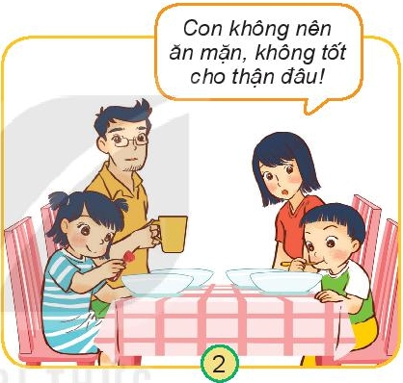
Hoạt động khám phá
Quan sát các hình dưới đây và nêu những việc cần làm để chăm sóc, bảo vệ cơ quan bài tiết nước tiểu.
Mẹ của Hoa đang khuyên em trai Hoa không nên ăn mặn vì không tốt cho thận.
Không nên ăn mặn để bảo vệ thận
Giúp thận lọc máu hiệu quả, phòng tránh bệnh suy thận.

Slide 8
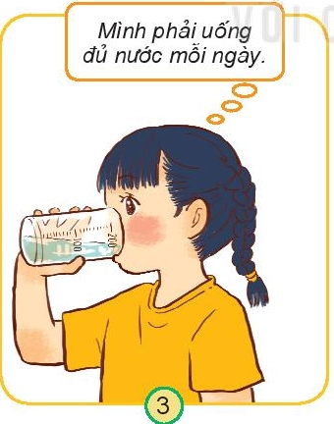
Hoạt động khám phá
Quan sát các hình dưới đây và nêu những việc cần làm để chăm sóc, bảo vệ cơ quan bài tiết nước tiểu.
Bạn nhỏ đang uống nước và tự nhắc nhở bản thân phải tập thói quen uống đủ nước mỗi ngày.
Uống đủ nước mỗi ngày
Giúp thận lọc máu hiệu quả nhất.

Slide 9

Hoạt động khám phá
Quan sát các hình dưới đây và nêu những việc cần làm để chăm sóc, bảo vệ cơ quan bài tiết nước tiểu.
Minh đang nói với bạn là cần phải đi tiểu ngay vì nhịn tiểu sẽ hại đến thận.
Không nhịn tiểu.
Tránh gây lắng cặn, tạo sỏi cho các bộ phận trong cơ quan bài tiết nước tiểu.

Slide 10
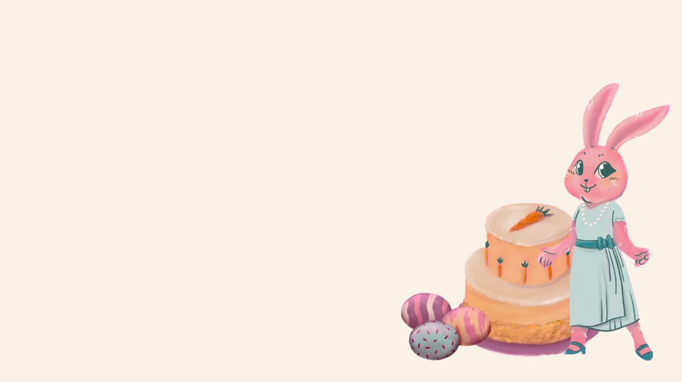
Kết luận
Những việc cần làm để chăm sóc, bảo vệ cơ quan bài tiết nước tiểu là:
- Tắm rửa sạch sẽ, thay đồ lót và quần áo mặc hằng ngày
- Uống đủ nước mỗi ngày
- Không nên ăn mặn
- Không nhịn tiểu

Slide 11
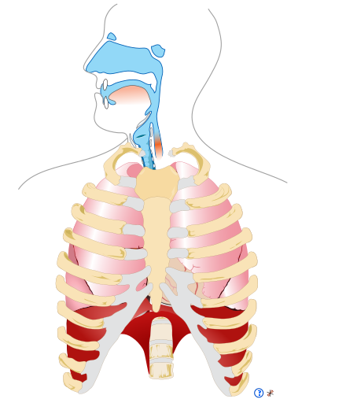
CHỦ ĐỀ 5: CON NGƯỜI VÀ SỨC KHỎE
BÀI 26:
CHĂM SÓC, BẢO VỆ CƠ QUAN BÀI TIẾT NƯỚC TIỂU
(Tiết 2)

Slide 12
Hoạt động thực hành

Slide 13
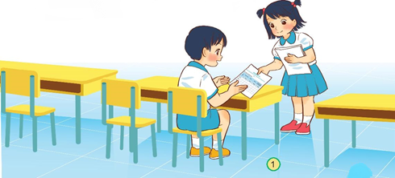
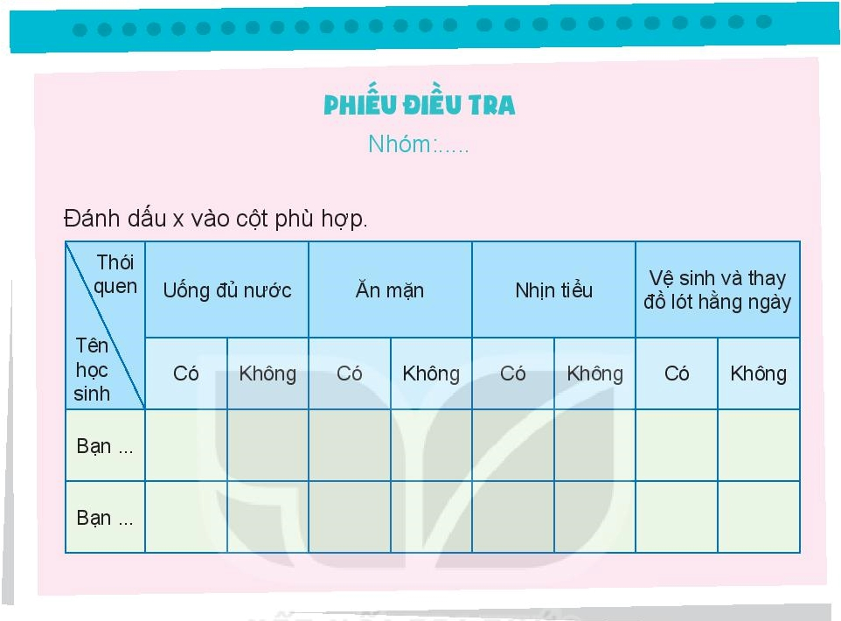
1. Điều tra thói quen ảnh hưởng đến cơ quan bài tiết nước tiểu theo gợi ý sau:
Có bao nhiêu bạn có thói quen tốt, bao nhiêu bạn có thói quen không tốt cho cơ quan bài tiết nước tiểu?

